Slide 1
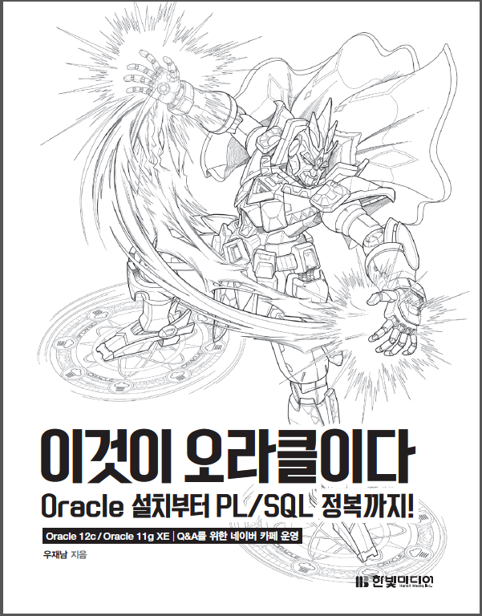
이것이 오라클이다 Oracle 설치부터 PL/SQL 정복까지!
Chapter 05: Oracle 유틸리티 사용법
우재남 지음

Slide 2
Contents
CHAPTER 05 Oracle 유틸리티 사용법
학습 목표
SECTION 01 SQL Developer
- 1.1 SQL Developer의 버전과 실행
- 1.2 [접속] 창
- 1.3 SQL Developer의 화면 구성
SECTION 02 SQL*Plus
SECTION 03 Oracle Application Express
SECTION 04 외부 Oracle 서버 관리하기
SECTION 05 사용자 관리하기

Slide 3
CHAPTER 05 Oracle 유틸리티 사용법

Slide 4
이 장의 핵심 개념
5장에서는 Oracle의 핵심 유틸리티인 SQL Developer, SQL*Plus, Application Express의
활용법을 확인함.
- 1. SQL Developer는 데이터베이스 연결, 워크시트, 테이블 GUI 생성 등의 다양한 기능을 제공함.
- 2. SQL Developer의 ‘접속’을 통해 대부분의 작업을 수행할 수 있음.
- 3. SQL Developer의 워크시트는 ‘쿼리 문장(SQL 구문)을 입력하고 실행하는 텍스트 에디터’라고 할 수 있음.
- 4. SQL Developer는 Linux, Windows 등 외부의 Oracle도 접속해서 사용할 수 있음.
- 5. 실무에서는 root 외의 별도의 사용자를 만들고, 모든 권한이 아닌 적당한 권한을 부여해서 관리할 필요가 있으며,
Oracle은 사용자를 생성하고 차등적인 권한을 부여하는 기능이 있음.

Slide 5
SECTION 01 SQL Developer
SQL Developer의 주요한 기능
- Oracle 데이터베이스와의 연결 기능
- Oracle 외에 MySQL, SQL Server 등의 DBMS에도 읽기 전용으로 접속 가능
- 테이블, 뷰, 트리거 등의 데이터베이스 개체를 생성/수정/삭제하는 기능
- SQL 워크시트를 통한 통합된 기능의 SQL, PL/SQL 편집기
- 다른 형식의 데이터(예: CSV, XML, HTML 등)를 가져오기 및 내보내기 기능
- 각종 보고서 작성 기능
- SQL*Plus 명령어를 지원
- 데이터베이스 모델링 기능을 제공하는 Data Modeler 기능을 내장
- 다른 DBMS와 마이그레이션 지원
- 확장된 외부 기능을 추가로 설치 가능함

Slide 6
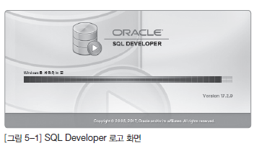
SECTION 01 SQL Developer
1.1 SQL Developer의 버전과 실행
SQL Developer의 압축파일을 다운로드, 압축을 푼 폴더의 sqldeveloper.exe를 실행,
SQL Developer 로고 화면이 나옴.

Slide 7
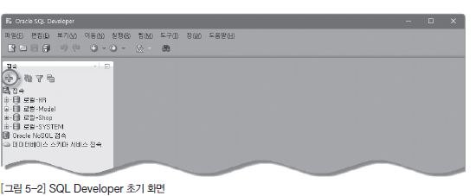
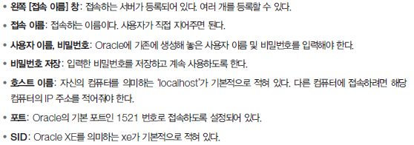
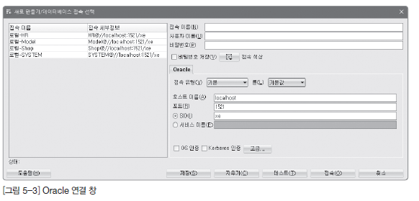
SECTION 01 SQL Developer
1.2 [접속] 창
SQL Developer를 실행하면 왼쪽에 [접속] 창이 나옴.
[사전에 알아두기 ]

Slide 8
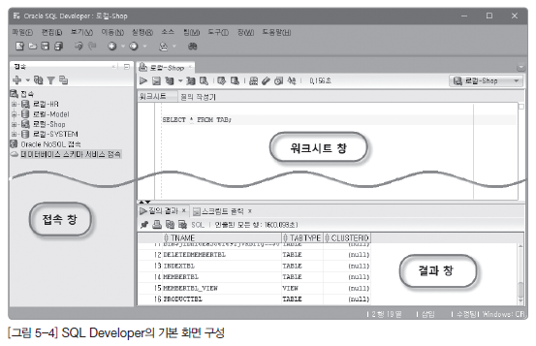
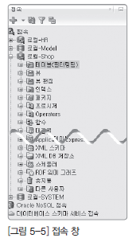
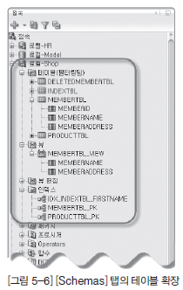
SECTION 01 SQL Developer
1.3 SQL Developer의 화면 구성
기본 화면 구성과 [접속] 창

Slide 9


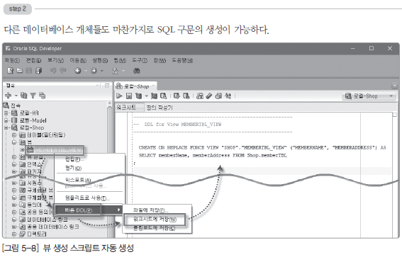
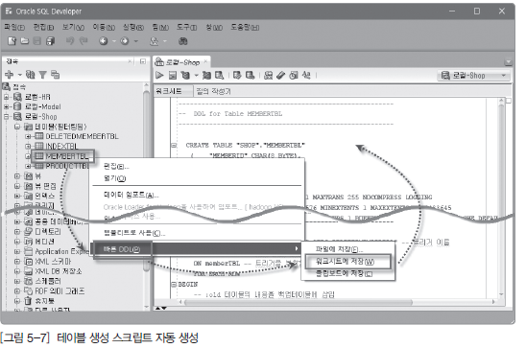
SECTION 01 SQL Developer

Slide 10
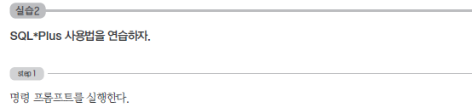
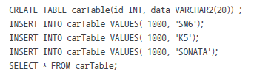
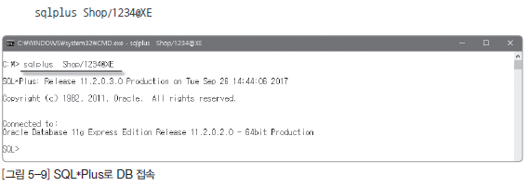
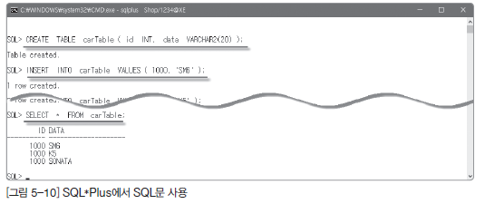
SECTION 02 SQL*Plus
SQL*Plus는 Oracle의 가장 오래되고 기본적인 유틸리티로, 텍스트 기반으로 명령어가 처리됨.

Slide 11

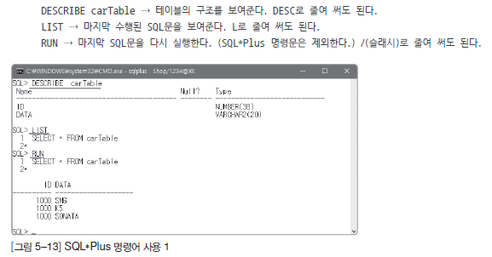
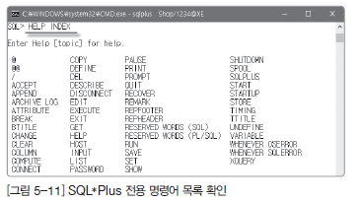
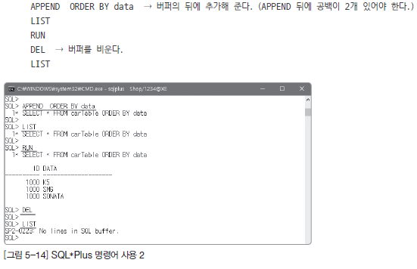
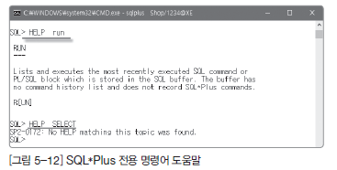
SECTION 02 SQL*Plus
[HELP INDEX 명령을 사용]
[HELP SQL*Plus 명령어]

Slide 12
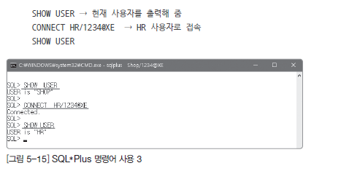
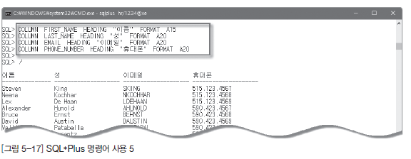
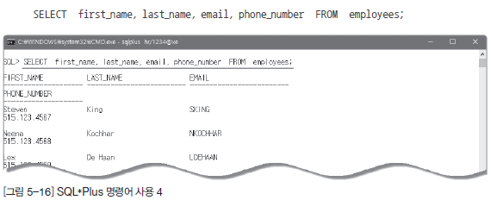
SECTION 02 SQL*Plus
[COLUMN 열 이름 HEADING “출력이름” FORMAT 출력폭
형식을 사용]

Slide 13

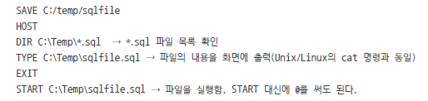
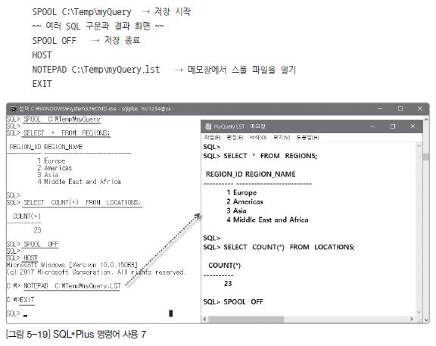
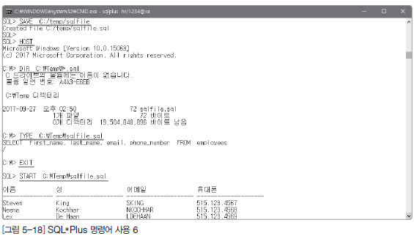
SECTION 02 SQL*Plus
[SAVE 경로 및 파일명]
[SPOOL 경로 및 파일명]

Slide 14
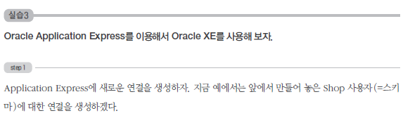
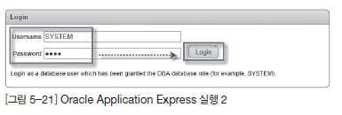
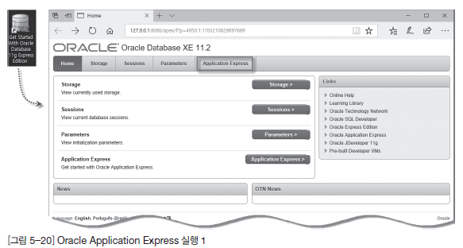
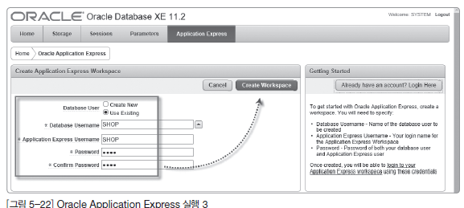
SECTION 03 Oracle Application Express
Oracle Application Express
- 웹 기반으로 오라클을 관리하거나, 웹 환경의 접근을 개발하는데 유용하게 사용됨.

Slide 15
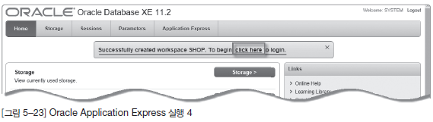
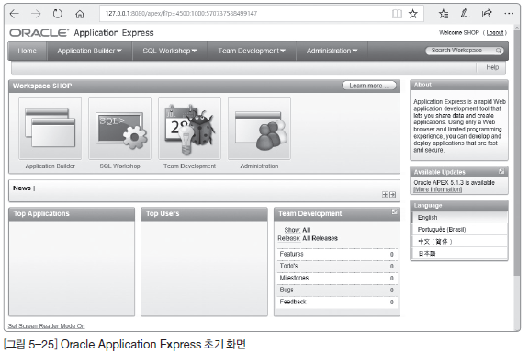
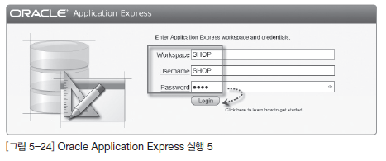
SECTION 03 Oracle Application Express

Slide 16

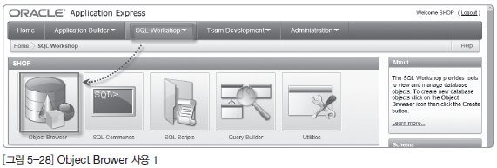
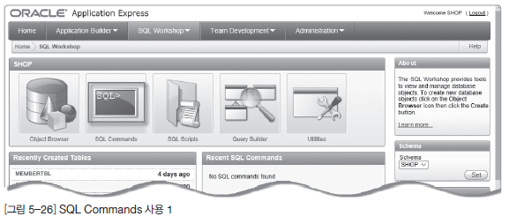
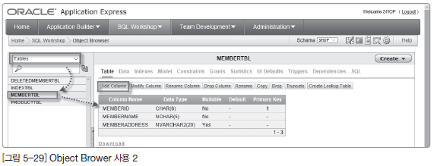
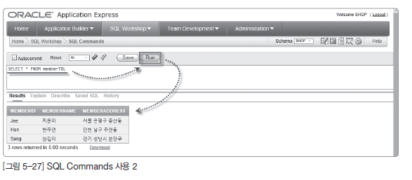
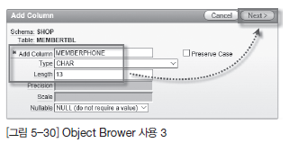
SECTION 03 Oracle Application Express

Slide 17
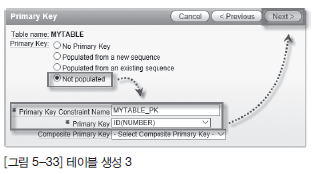
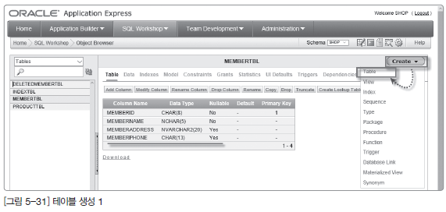
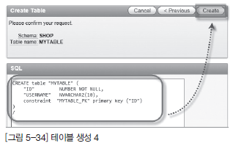
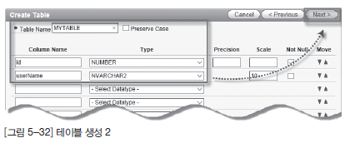
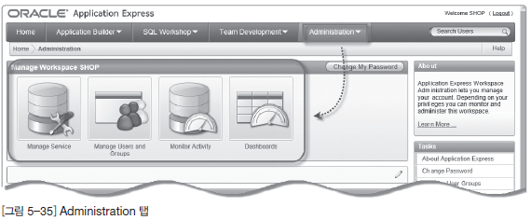
SECTION 03 Oracle Application Express

Slide 18
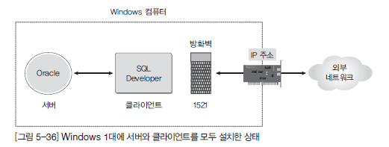
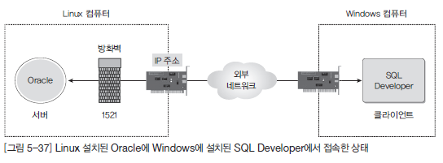
SECTION 04 외부 Oracle 서버 관리하기
실무에서는 Windows용 Oracle보다는, Linux용 Oracle을 더 많이 사용함.

Slide 19
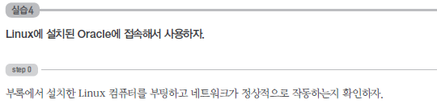
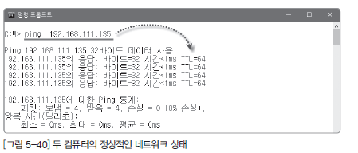
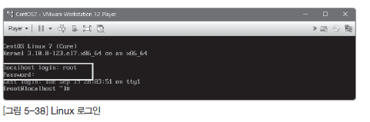
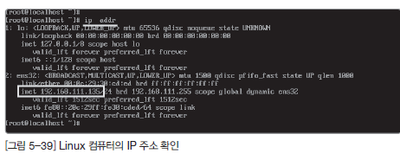
SECTION 04 외부 Oracle 서버 관리하기
[서버인 Linux 컴퓨터와
클라이언트인 Windows 컴퓨터가
네트워크로 잘 작동하는 확인]

Slide 20
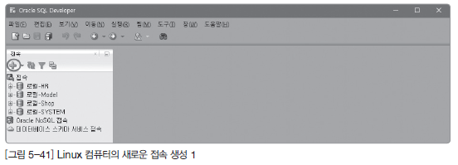
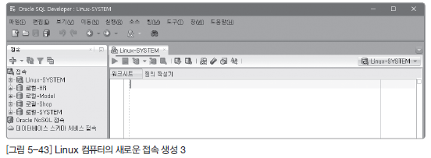
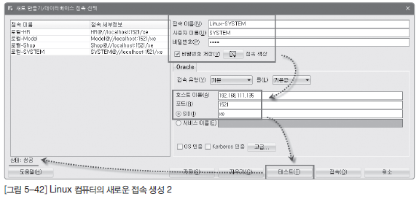
SECTION 04 외부 Oracle 서버 관리하기
[<저장>과 <접속>을 클릭해서 Linux의 Oracle에 접속]

Slide 21



SECTION 04 외부 Oracle 서버 관리하기
[SELECT * FROM dba_users; 문을 실행]

Slide 22


SECTION 04 외부 Oracle 서버 관리하기

Slide 23


SECTION 04 외부 Oracle 서버 관리하기
[프롬프트(#)에서 sqlplus myDB/1234 명령으로 접속]

Slide 24

SECTION 05 사용자 관리하기
일반적인 회사의 사용자 및 권한에 대한 상황

Slide 25





SECTION 05 사용자 관리하기

Slide 26







SECTION 05 사용자 관리하기

Slide 27






SECTION 05 사용자 관리하기

Slide 28




SECTION 05 사용자 관리하기

